Slide 1
Communicatie
6e les

Slide 2
Wat gaan we doen?
Regels van feedback geven
Feedback op inhoudsniveau en betrekkingsniveau
Feedback ontvangen

Slide 3
Regels van feedback geven
Benoem het gevoel dat het bij je oproept
Benoem feiten
Geef geen waardeoordeel
Geef feedback op gedrag, niet op de persoon
Gebruik de ik-vorm
Benoem gedrag
Doseer feedback
Wees correct
Kies het juiste moment
Vraag of de ander het herkent

Slide 4
Ik-vorm
Je noemt je gevoel
Je noemt feiten
Je noemt het gedrag
Je geeft geen waardeoordeel!

Slide 5
Feedback op inhoudsniveau en betrekkingsniveau
Inhoudsniveau: De letterlijke boodschap
Betrekkingsniveau: Gaat over hoe de boodschap opgevat moet worden

Slide 6
Feedback ontvangen
Bij negatieve feedback kun je aangevallen voelen, denk aan de volgende punten
Beschouw feedback als iets positiefs, je kunt er je voordeel mee doen
Denk er over na, voel je niet gelijk aangevallen
Vraag om verduidelijking als je niet helemaal begrijpt of snapt
Ga jezelf niet verdedigen
Neem de ander serieus
Maak afspraken voor de toekomst

Slide 7
Oefen in feedback geven
Speedate, binnen en buitenkring gaat paar keer feedback geven
Wat is je opgevallen aan zijn/haar gedrag de afgelopen weken?
Na paar rondes klassikaal bespreken. Hoe is dat?

Slide 8
Vorm van feedback is 360 graden
Mensen uit andere invalshoeken
Respondenten
Je krijgt meer zicht op je eigen functioneren
Kan mondeling of schriftelijk

Slide 9
Vul individueel 360 graden formulier in
Hoe is dit om te doen?
Komt het overeen met de gekregen feedback vanuit de speeddate?

Slide 10
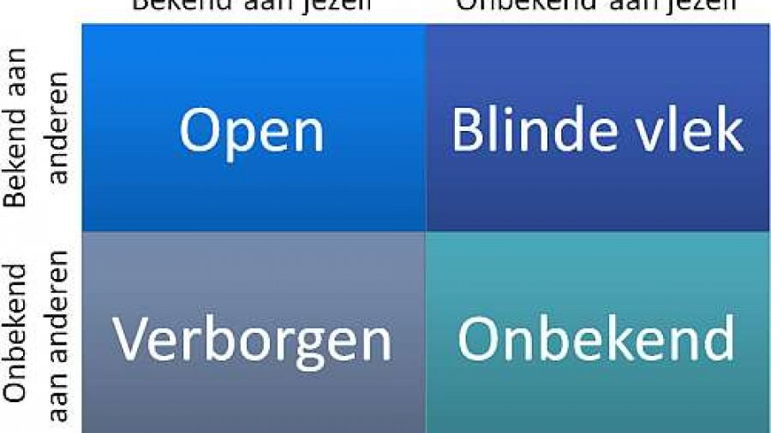
Johari venster

Slide 11
Wetenschappelijk onderzoek
Lees individueel het artikel uit je boek op blz 397
Daarna klassikaal bespreken

Slide 12
Herhaling
Wat is metacommunicatie?
Wat is ruis? Kun je voorbeelden noemen?
Inhoud en betrekkingsniveau?
Wat is zelfdefinitie?
Wat is Peri-verbaal?
Wat is het kernkwadrant?
Notes:
Peri-verbaal: tijd en ruimte (waarin een gesprek plaats vindt)Para-verbaal: stemgebruik (toon, timbre/intonatie)Infra–verbaal: de subliminale onbewuste realiteit (geuren,kleuren,vormen etc)Supra–verbaal: bewuste signalen (onze kleding, een duur horloge, etc.)Pré–verbaal: lichaamstaal

Slide 13
Opdrachten maken over feedback
Opdrachten feedback
Maak opdracht 3, 5 en 6
Daarna klassikaal bespreken

Slide 14

https://www.youtube.com/watch?v=d_Tsq7qvgW0

